Slide 1
Волонтёрский центр на базе ФГБОУ ВО «Тувинский государственный университет» «Данко»
Министерство науки и высшего образования Российской Федерации
Федеральное государственное бюджетное образовательное учреждение
высшего образования
«Тувинский государственный университет»
(ТувГУ)

Slide 2
Волонтерский центр ТувГУ «Данко» – это объединение студентов нашего университета, действующее с целью вовлечения студенческой молодежи в волонтерское движение и волонтерского сопровождения всех культурно-массовых мероприятий вуза, города, региона и других уровней. Центр был основан в 2009 году и на сегодняшний день включает в себя: Студенческое научное общество, и студенческие отряды ТувГУ, в количестве 11 отрядов: два строительных, спасательный, туристический, педагогический, волонтерский, экологический, сельскохозяйственный, археологический, сервисный и отряд охраны правопорядка.

Slide 3
Волонтёрский центр «Данко»
Данко
Студенческое научное общество (СНО)
Студенческие отряды ТувГУ

Slide 4
Основные направления деятельности волонтёрского центра «Данко»
Оказание помощи в организации культурно-массовых мероприятий университетского, городского, регионального, всероссийского и других уровней;
Участие в Всероссийских конкурсах, молодежных форумах, проектах;
Проведение акций по оказанию гуманитарной, социальной и других видов помощи жителям Республики Тыва:
социальная поддержка ветеранам труда, ветеранам ВОВ ;
социальная поддержка детям находящимся на долгом лечении в медицинских учреждениях;
прямая добровольческая помощь нуждающимся.

Slide 5
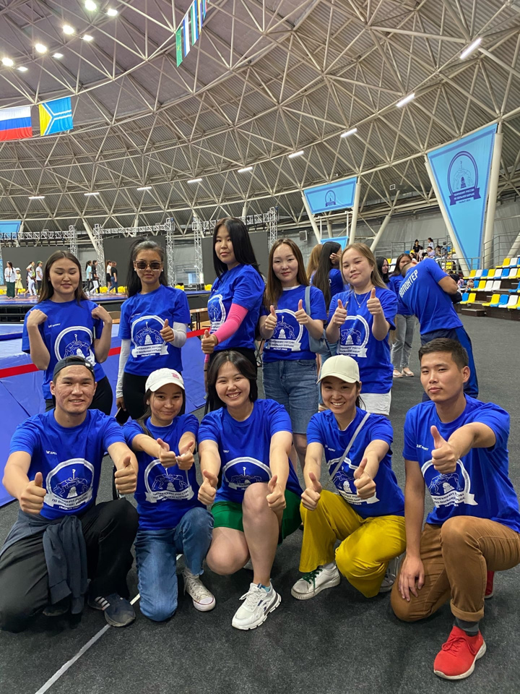
Оказание помощи в организации культурно-массовых мероприятий городского, регионального, всероссийского и других уровней
Студенты ТувГУ помимо участия в культурно-массовых мероприятиях, проводят оказание помощи в их в организации. Недавно в Кызыле завершился Чемпионат России по вольной борьбе, в его рамках республику посетили около 500 человек. Волонтеры «Данко» оказывали помощь делегациям Республик Дагестан, Саха-Якутия, Брянской, Московской областей, Красноярского и Хабаровского краев, Ханты-Мансийского автономного округа. Они обеспечивали спортсменов необходимой информацией, сопровождали спортсменов и членов команд по городу, обеспечивали спортсменов необходимым инвентарем.

Slide 6
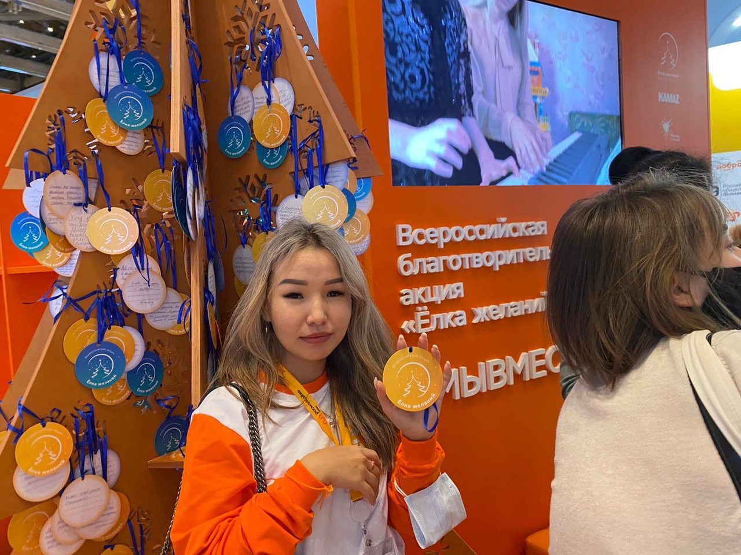
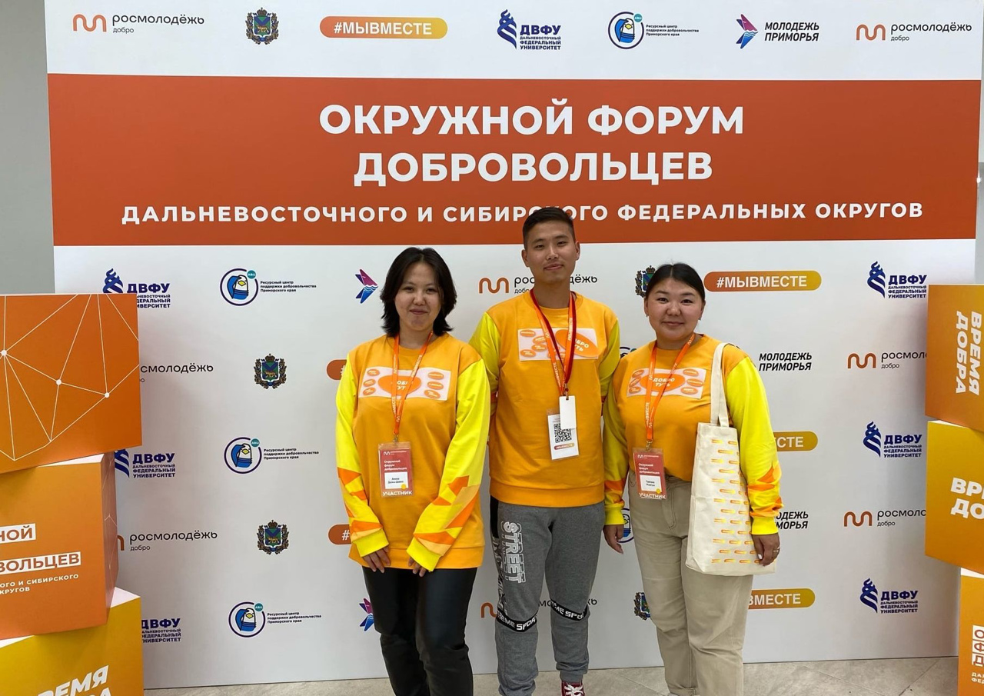
Участие в Всероссийских конкурсах, молодежных форумах, проектах
Волонтёры активно принимают участие в различных Всероссийских акциях и форумах. Студенты ТувГУ в этом году приняли участие в таких форумах, как Окружной форум добровольцев Дальневосточного и Сибирского федеральных округов и Международный форум гражданской активности #МыВместе.

Slide 7
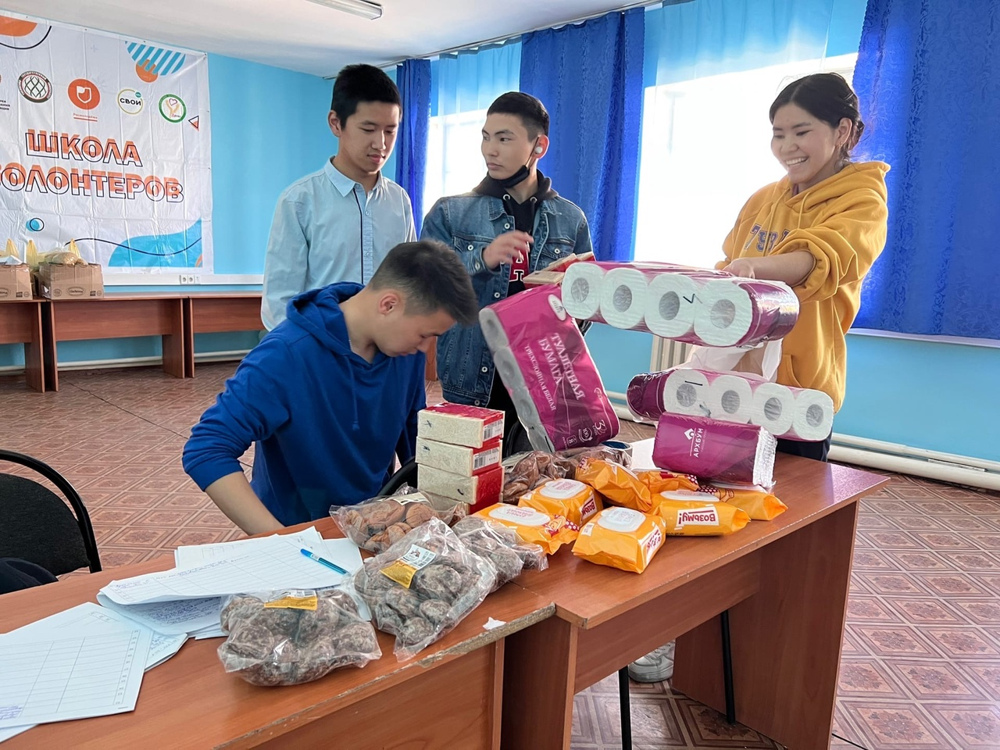
Проведение акций по оказанию гуманитарной, социальной и других видов помощи жителям Республики Тыва
Молодёжь ТувГУ активно участвует во всех активных акциях по оказанию гуманитарной помощи гражданам Российской Федерации. 25 марта 2022 года открылось два центра по оказанию помощи: Центр гуманитарной помощи и Ситуационный. Студенты ТувГУ и жители Республики Тыва внесли большой вклад по оказанию гуманитарной помощи жителям Луганска и Донецка. А Ситуационный центр предоставлял всю необходимую информацию по вопросам образовательного, правового и организационного характера, а также консультацию психолога.

Slide 8
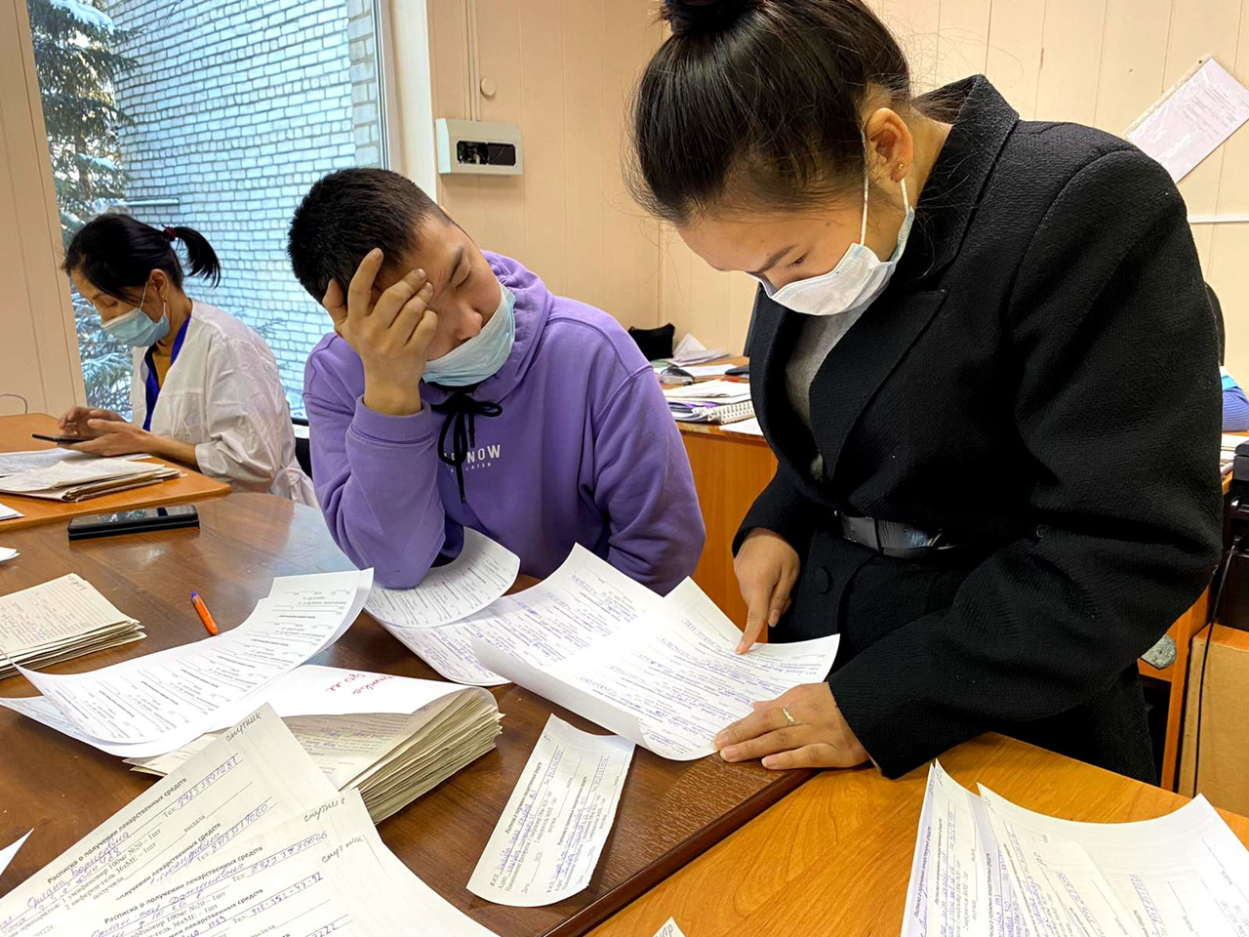
Акция «Рука помощи»
В ходе акции «Рука помощи» волонтеры, проведённой в связи с пандемией Covid-19, волонтеры доставляли необходимые медикаменты, продукты и многое другое пожилым людям и маломобильным жителям Кызыла.

Slide 9
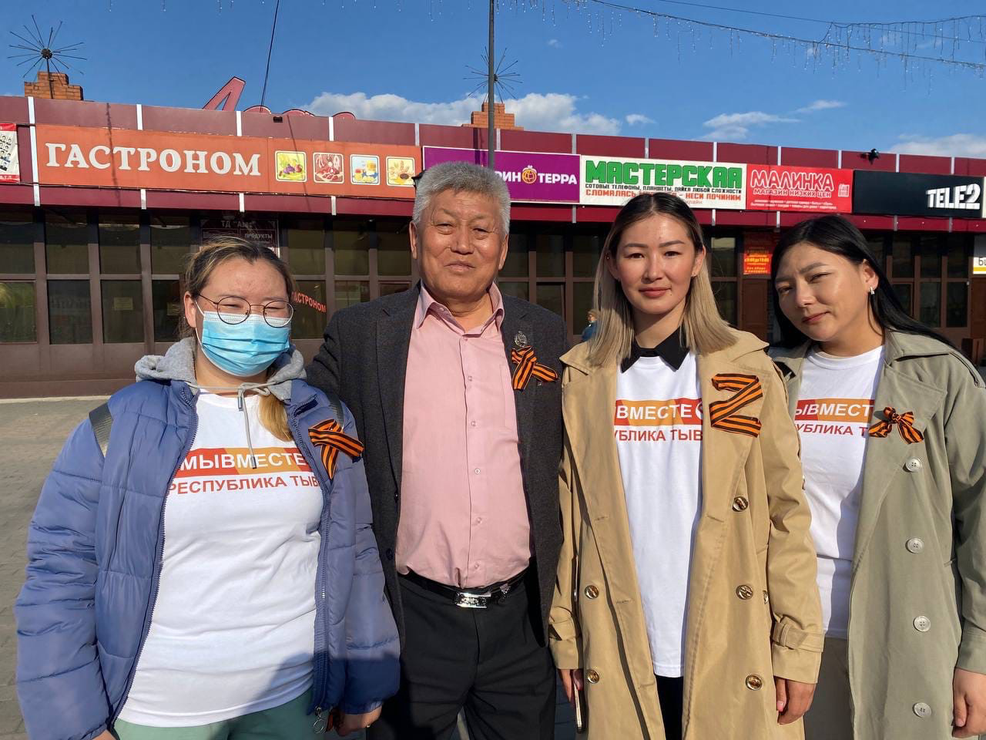
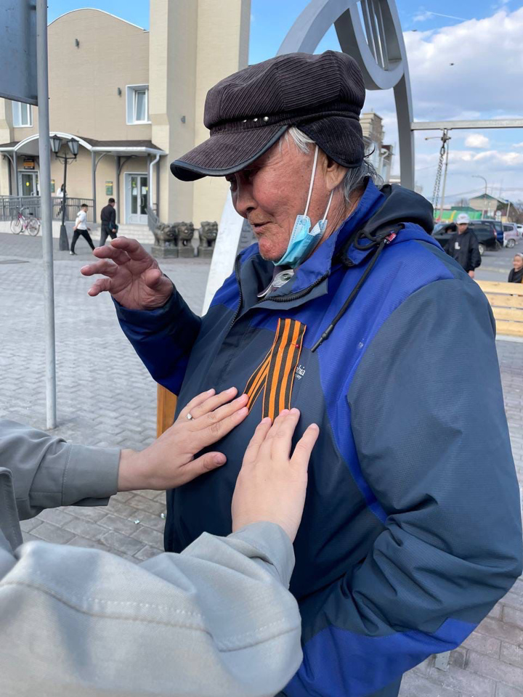
Международная акция «Георгиевская лента»
В Тувинском госуниверситете прошла акция «Георгиевская лента», которая приурочена к предстоящему празднованию Дня Победы. Волонтеры вуза раздавали ленточки в центре Кызыла. Студенты университета объясняли прохожим, как правильно носить памятную ленточку и обращали внимание людей на историю символа победы.

Slide 10
Волонтерский центр на базе ФГБОУ ВО «Тувинский государственный университет» «Данко» рад внести свой вклад в оказании помощи и поддержки во всех регионах нашей страны.
Девиз нашего волонтерского центра:
«Возьми своё сердце,
зажги его смело,
отдай его людям,
чтоб вечно горело!»

Slide 11
Спасибо за внимание!

Slide 12
Лучший волонтёрский центр на базе ФГБОУ ВО «Тувинский государственный университет»
Министерство науки и высшего образования Российской Федерации
Федеральное государственное бюджетное образовательное учреждение
высшего образования
«Тувинский государственный университет»
(ТувГУ)

